Slide 1
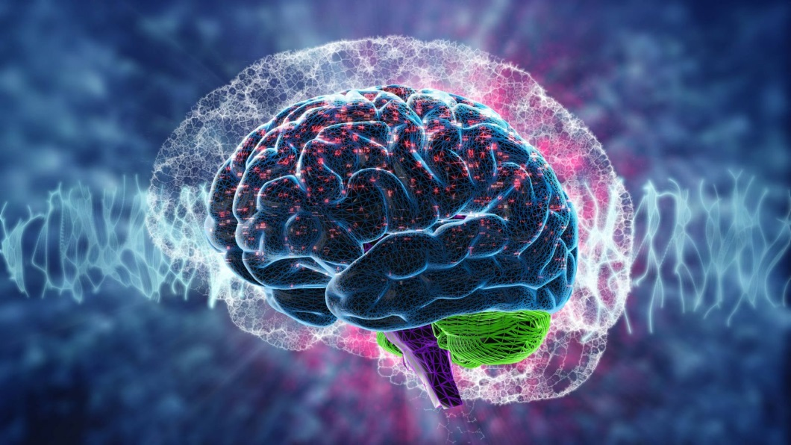
BIOLOGÍA
EJERCICIOS
GENÉTICA
2022

Slide 2
EJERCICIO 1
En los ratones el color gris del pelo es dominante sobre el color blanco. Si cruzamos una hembra de pelo gris con un macho de pelo blanco, sabiendo que son razas puras, ¿qué color tendrá el pelo de la descendencia?

Slide 3
Resolución del ejercicio 1
La descendencia tendrá el color de pelo gris, dado que el carácter gris es dominante sobre el blanco. Todos serán heterocigotos.

Slide 4
Ejercicio 2
En el guisante el tallo alto es dominante sobre el tallo corto. ¿Cuál será el aspecto de la descendencia del cruzamiento entre una planta de tallo alto y otra de tallo corto, sabiendo que son razas puras?
¿Qué aspecto presentarán las plantas que resulten de la autofecundación de una planta descendiente de las cruzadas anteriormente?

Slide 5
Resolución del ejercicio 2
Todos tendrán tallo alto.
75% tallo alto y 25% tallo corto.

Slide 6
Ejercicio 3
El genotipo de una planta de guisante, respecto al tamaño del tallo, es Aa. Si esta planta se autofecunda, ¿cuál será el genotipo y fenotipo de su descendencia?

Slide 7
Resolución del ejercicio 3
Genotipo:
50% heterocigota
25% homocigota dominante
25% homocigota recesivo
Fenotipo:
75% tallo alto
25% tallo corto

Slide 8
Ejercicio 4
En el guisante el carácter de semilla lisa es dominante sobre el carácter de semilla rugosa. ¿Cómo será la descendencia de un cruzamiento entre razas puras de plantas con tallo alto y semilla lisa, con plantas de tallo corto y semilla rugosa?
¿Cuál será el genotipo y el fenotipo de las plantas que resulten de la autofecundación de la descendencia del cruzamiento anterior?

Slide 9
Resolución del ejercicio 4 a)
AABB aabb
AB AB AB AB ab ab ab ab
 | AB | AB | AB | AB
ab | ABab | ABab | ABab | ABab
ab | ABab | ABab | ABab | ABab
ab | ABab | ABab | ABab | ABab
ab | ABab | ABab | ABab | ABab
RTA: toda la descendencia tendrá tallo alto con semilla lisa.

Slide 10
Resolución del ejercicio 4 b)
AaBb
AB Ab aB ab
RTA:
- 9 (56,25%) tallo alto y semilla lisa.
3 (18,75%) tallo alto y semilla rugosa.
3 (18,75%) tallo bajo y semilla lisa.
1 (6,25%) tallo bajo y semilla rugosa.
 | AB | Ab | aB | ab
AB | ABAB | ABAb | ABaB | ABab
Ab | AbAB | AbAb | AbaB | Abab
aB | aBAB | aBAb | aBaB | aBab
ab | abAB | abAb | abaB | abab

Slide 11
Ejercicio 5
¿Qué genotipo y fenotipo presentará la descendencia del cruzamiento de dos plantas de guisante cuyos genotipos son AaBb y aaBb?

Slide 12
Resolución del ejercicio 5
El genotipo es el siguiente:
Los fenotipos son:
6 (37,5%) tallo alto y semilla lisa.
2 (12,5) tallo alto y semilla rugosa.
6 (37,5%) tallo corto y semilla lisa.
2 (12,5) tallo corto y semilla rugosa.
 | AB | Ab | aB | ab
aB | aBAB | aBAb | aBaB | aBab
ab | abAB | abAb | abaB | abab
aB | aBAB | aBAb | aBaB | aBab
ab | abAB | abAb | abaB | abab

Slide 13
Ejercicio 6
En la mosca el color gris del cuerpo es dominante sobre el color negro y las alas normales son dominantes sobre las alas poco desarrolladas (vestigiales).
¿Cómo será la descendencia del cruzamiento entre una hembra de alas normales y cuerpo negro y un macho con alas vestigiales y cuerpo gris? Sabemos que el padre de la hembra tenía las alas vestigiales y la madre del macho tenía el cuerpo negro.

Slide 14
Resolución ejercicio 6
Rta: su descendencia será de la siguiente manera:
4 (25%) cuerpo gris y alas normales.
4 (25%) cuerpo gris ya las vestigiales.
- 4 (25%) cuerpo amarillo y alas normales.
4 (25%)cuerpo amarillo y alas vestigiales.
 | ab | aB | aB | ab
Ab | Abab | AbaB | AbaB | Abab
Ab | Abab | AbaB | AbaB | Abab
ab | abab | abaB | abaB | abab
ab | abab | abaB | abaB | abab

